Slide 1
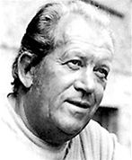
Václav
Čtvrtek

Slide 2
Václav Čtvrtek, vlastním jménem Václav Cafourek, je autor pohádek a literatury
pro děti a mládež.
Spolupracoval s televizí. Přispíval pohádkovými příběhy do Večerníčku.
Pro děti psal i písňové texty, loutkové hry, populárně-naučnou literaturu.

Slide 3


Slide 4


Slide 5


Slide 6


Slide 7


Slide 8


